Slide 1
学生成绩管理系统
信息与计算机工程学院
计算机类11班
2017214337
洪娇龙

Slide 2
准备工作

Slide 3
程序实现基本功能
1、增加学生信息
2、修改学生信息
3、显示学生信息
4、查询学生信息
5、删除学生信息
6、对学生信息进行排序
7、保存学生信息至记录文件
8、从记录文件读取学生信息
9、新建学生信息文件
0、运行结束
注：为了简洁，该菜单仅在开始运行时显示一次

Slide 4
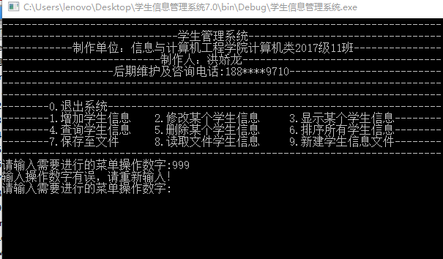
菜单

Slide 5
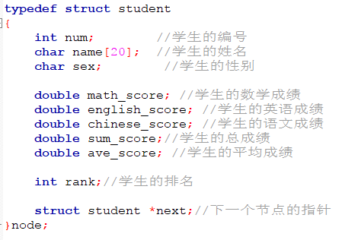
准备：定义学生信息节点

Slide 6
分项功能介绍

Slide 7
1.增加学生信息
（1）可在已有记录后面追加新的记录；
（2）可以随时用它增加新的记录，它们仅仅保存在链表；
功能

Slide 8
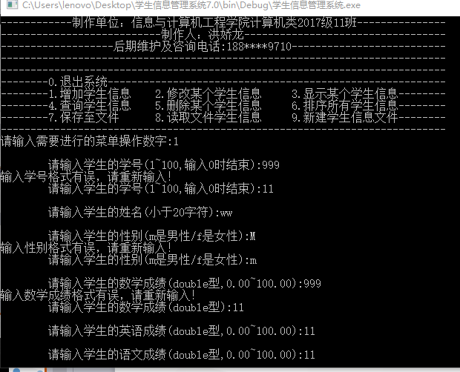
信息输入实例

Slide 9
2.修改记录
（1）可以按一定方式修改记录（学号，姓名，名次）；
（2）选择修改方式错误可以给出提示信息；
（3）如查找不到需要修改的信息，给出提示
（4）给出需要修改内容选项，选择内容错误给出提示并重试；
（5）给出将被修改记录的信息；
（6）修改后，更新其它记录的名次；
（7）修改操作仅限于内存，只有进行存储操作时，才能覆盖原记录；
功能

Slide 10
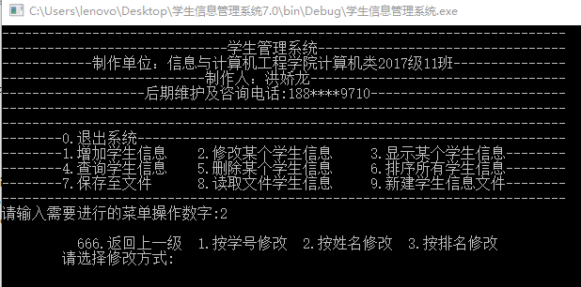
选择

Slide 11
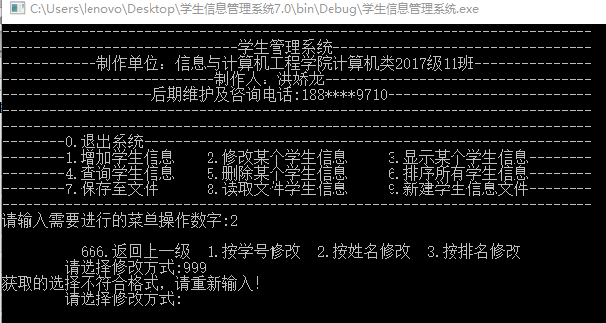
错误

Slide 12
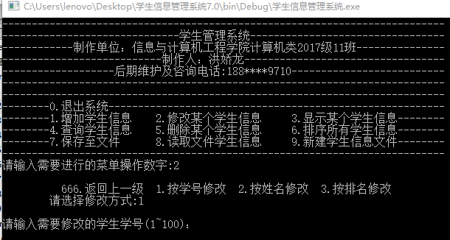
选项1

Slide 13
3.显示记录
（1）显示表头。
（2）可以按照学号，姓名，名次的方式进行某节点全部信息的显示
（3）可以将全部信息一次性显示
（4）选择方式错误可以给出相应提示并重试
（5）如果没有相应节点信息可供显示，给出提示信息；
功能

Slide 14
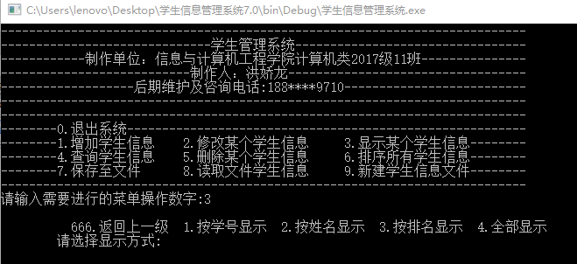
选择

Slide 15
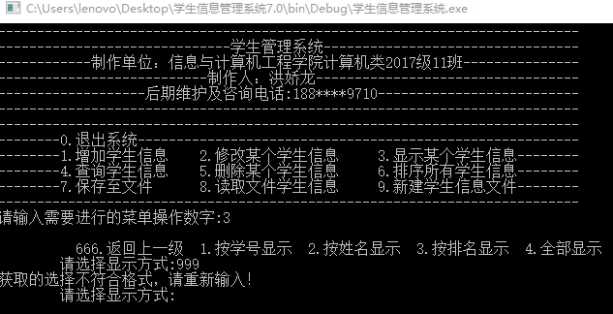
错误

Slide 16
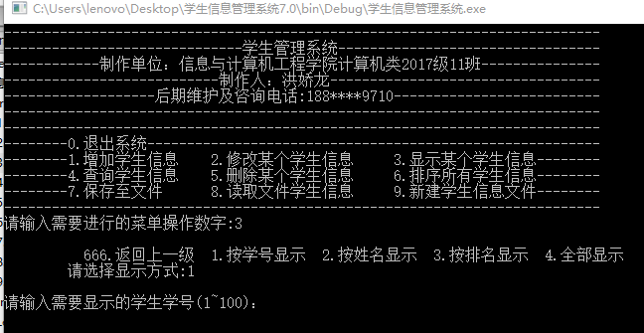
选项1

Slide 17
4.查询记录
（1）可以按学号，姓名，名次等方式查询记录；
（2）能给出查询记录的信息；
（3）如果选择方式错误，给出提示信息并重试；
（3）如果查询的节点信息不存在，输出提示信息；
功能

Slide 18
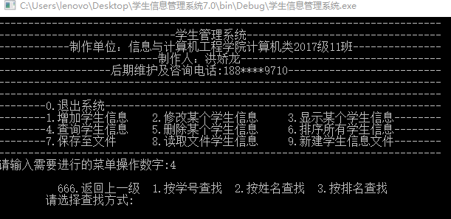
选择

Slide 19
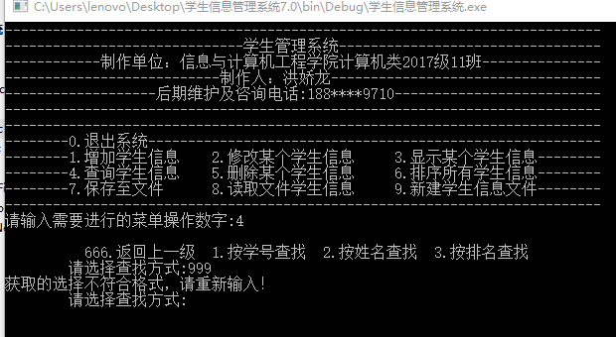
错误

Slide 20
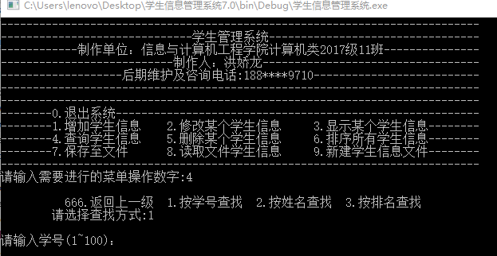
选项1

Slide 21
5.删除记录
（1）可以按学号，姓名，排名等方式删除节点信息；
（2）给出将被删除记录的信息，经确认后进行删除；
（3）如果没有找到需要删除的信息，给出提示信息；
（5）应该更新其它记录的名次；
（6）删除操作仅限于内存，只有执行存记录时，才能覆盖原记录；
功能

Slide 22

选择

Slide 23
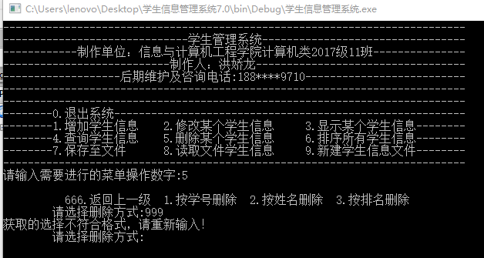
错误

Slide 24
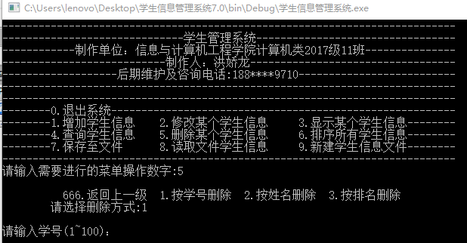
选项1

Slide 25
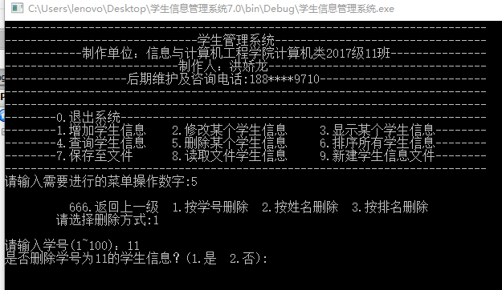
给出当前信息，判断

Slide 26
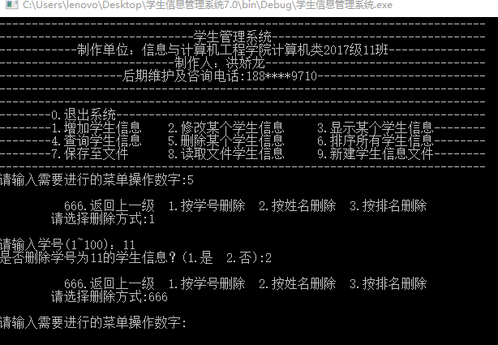
2.否 退出

Slide 27
6.对记录进行排序
（1）可以按学号进行升序或降序排序；
（2）可以按姓名进行升序和降序排序；
（3）可以按成绩进行升序和降序排序；
（4）如果属于选择错误，可以立即退出排序；
（5）按所选排序方式排序，成功给出提示信息；
（6）排序后更新各节点排名 ；
功能

Slide 28
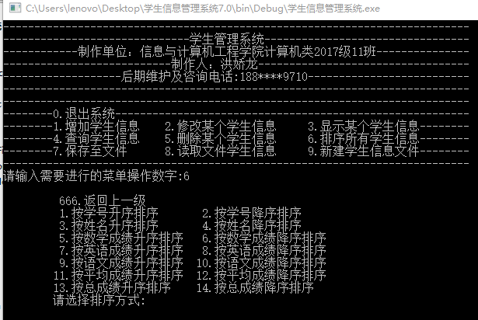
定义学生信息节点

Slide 29
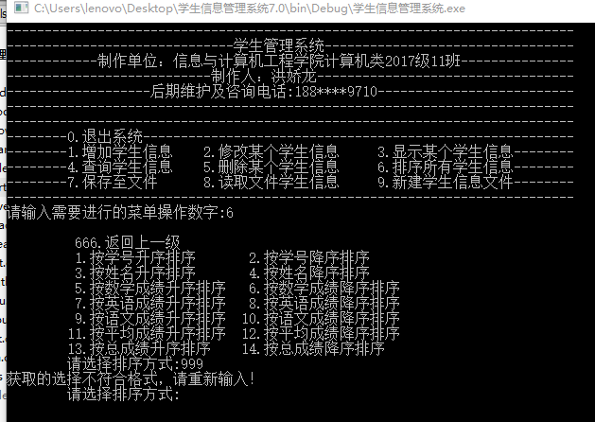
定义学生信息节点

Slide 30
7.文件存储
功能
（1）可以按默认名字或指定名字存储记录文件；
（2）存储成功返回0，否则返回-1；

Slide 31
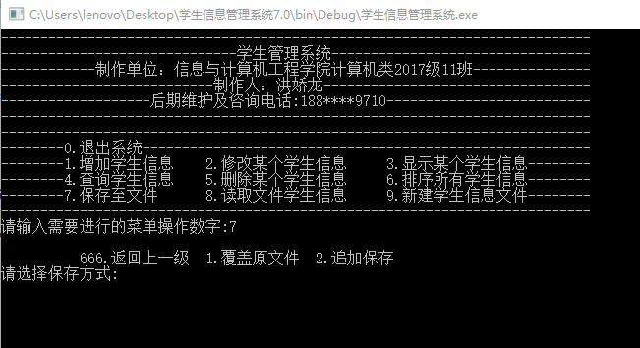
选择

Slide 32
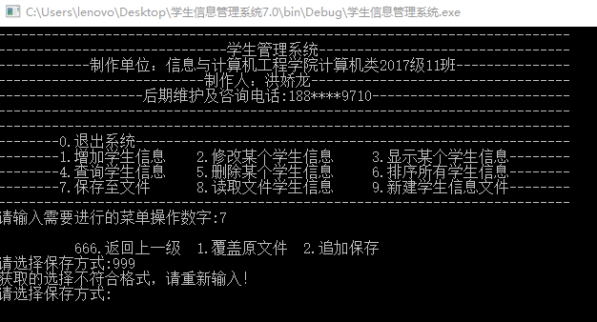
错误

Slide 33
8.读取文件
（1）可以按默认名字或指定名字将记录文件读入内存；
（2）读取成功返回0，否则返回-1；
（3）可以将指定或默认文件追加到现有记录的尾部；
（4）可以将文件连续追加到现有记录并更新记录的名次；
（5）更新存储标志。
功能

Slide 34
9.新建学生信息文件
功能
（1）用来重新建立学生信息记录；
（2）如果已经有记录存在，可以覆盖原记录或者在原记录后面追加，也可将原有记录信息保存到一个指定文件，然后重新建立记录；
（3）给出相应的提示信息。

Slide 35
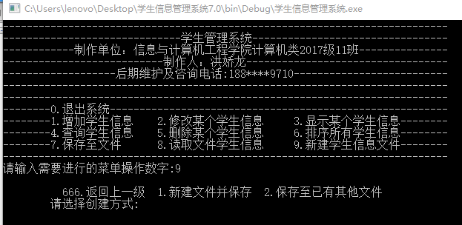
选择

Slide 36
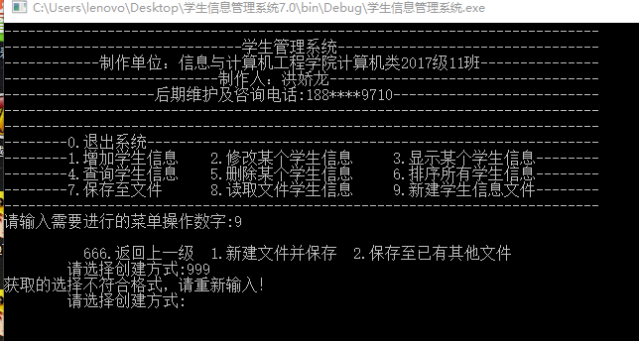
错误

Slide 37
0.退出系统
功能
（1）终止总循环，退出系统
（2）给出提示信息

Slide 38
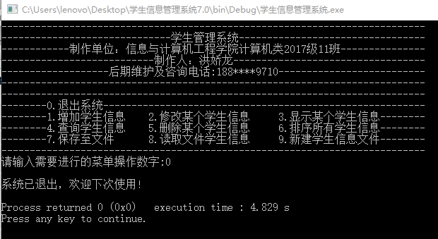
退出

Slide 39
谢谢观看！
THANKS

